Slide 1


Herramienta de auditoría Wi-Fi basada en placas de bajo coste
Anxo Otero
José Carlos Dafonte
Francisco J. Novoa
Diego Fernández
Fidel Cacheda
Manuel López- Vizcaíno
A Coruña, Octubre 2021

Slide 2
INTRODUCCIÓN
01
OBJETIVOS
02
TABLA DE CONTENIDO
FUNDAMENTOS TECNOLÓGICOS
03
05
TRABAJO DESARROLLADO
06
CONCLUSIONES Y LÍNEAS FUTURAS
Notes:
INDICE:
Aquí podemos ver la estructura que tendrá la presentación.
1- En primer lugar haré una pequeña introducción explicando la problemática y la necesidad de la creación de esta herramienta.
2- En segundo lugar detallaré tanto los objetivos principales como secundarios que tiene la herramienta
3- En tercer lugar explicaré las tecnologías utilizadas y su función dentro del sistema
5- En quinto lugar explicaré todo el trabajo desarrollado, enseñando la arquitectura y diseño de la herramienta y haré una demostración de su funcionamiento
6- Y por último haré unas conclusiones finales en las que se detallaré el nivel de cumplimiento con los objetivos iniciales y también haré unas conclusiones desde un punto de vista personal. En este apartado también hablaré de las distintas funcionalidades que se le podrían añadir en el futuro a la herramienta.

Slide 3
INTRODUCCIÓN
El uso de redes inalámbricas crece exponencialmente en entornos empresariales de todo tipo.
La mayoría de empresas son micropymes y estas organizaciones carecen de personal propio de TI y de recursos para contratar agentes externos.
El aumento de tráfico de red propicia un aumento en el número de ciberataques, en especial este último año debido al COVID-19, y ésto supone un gran riesgo para las empresas.
Crear una herramienta que permita realizar auditorías de seguridad en entornos inalámbricos que sea económica y de uso sencillo todo tipo de usuarios.
Notes:
INTRODUCCIÓN
- Como bien sabemos, en la actualidad, el uso de redes inalámbricas crece exponencialmente en entornos empresariales de todo tipo. Fundamentalmente lo hacen en las empresas de pequeño tamaño, las denominadas microPYMEs ya que solo en españa se recoge que el 95% de las empresas son de este tipo. Este tipo de organizaciones tiene un gran problema ya que raramente realizan auditorías o evaluaciones de seguridad de la red ya que por lo general no disponen de personal propio de TI que sea conscientes del riesgo que esto supone. Y, a pesar de que tengan conocimiento de ese problema, estas organizaciones carecen de recursos para realizar este tipo de auditorías o para contratar empresas externas.
- El aumento del tráfico de red aumenta cada año, y este aumento del tráfico propicia un aumento en el número de ciberataques. Por ejemplo, es importante prestar especial atención las amenazas DoS implementadas a través de ataques de desautenticación, desasociación o falsa autenticación entre otros ya que son dificilmente evitables.
- También cabe destacar que este último año debido a la pandemia ocasionada por el COVID-19, la mayoría de la población se ha visto confinada en sus casas ocasionando un aumento en el uso de redes inalámbricas domésticas, estas redes normalmente son proporcionadas por los proveedores de servicio de internet y los usuarios desconocen como configurarlas.
- A pesar de esto, existen varias soluciones de seguridad en el mercado pero estas son proporcionadas por proveedores de infraestructuras muy grandes cuyo coste escapa bastante de las posibilidades de las pequeñas empresas.
- Por ello se busca crear una herramienta que permita realizar auditorías de seguridad en entornos inalámbricos, que sea económica y de uso sencillo para todo tipo de usuarios.

Slide 4
OBJETIVOS
5. Envío de información mediante una API REST
3. Inventario de dispositivos
4. Interfaz Web
1. Detección de redes inalámbricas
2. Extracción de características de cada red
Enumeración de redes inalámbricas mediante el análisis del tráfico de red
Información de la red inalámbrica, de la señal que emite y de su seguridad
Generación de un listado de dispositivos conectados a cada red inalámbrica
Implementación de una interfaz web visualmente sencilla
Mecanismo de envío de información a un servidor central por medio de una API REST
Notes:
OBJETIVOS
El objetivo principal de la herramienta es desarrollar un sistema basado en placas de bajo coste que realice auditorías de seguridad inalámbricas con una intervención mínima del usuario.
Para ello, se definen unos objetivos secundarios que tiene que cumplir ese sistema.
1.- En primer lugar la herramienta tiene que ser capaz de detectar todas las redes inalámbricas disponibles en el entorno a través de un análisis pasivo del tráfico de red.
2.- En segundo lugar, nos interesa extraer las características de cada red para poder actuar posteriormente frente a posibles fallos o ataques, esta información se divide en 3 bloques fundamentales : un bloque de información básica de la red inalámbrica, un bloque de información de la señal que emite esta red inalámbrica y un bloque para la información de la seguridad que nos proporciona esta red inalámbrica.
3.- El tercer objetivo consiste en crear un inventario de dispositivos, para así mantener un control de los dispositivos que están conectados a cada red inalámbrica y extraer una información básica como por ejemplo que tipo de dispositivo es, que sistema operativo tiene y cuando fue la última vez que se le vió en línea.
4.- Toda esta información tiene que ser accesible por parte del usuario, por eso en 4º lugar se busca crear una interfaz web que sea sencilla y entendible para todo tipo de usuarios, incluso usuarios con pocos conocimientos de tecnologías de la información.
5.- Finalmente, toda esta información se envía a un servidor central mediante una API REST para así mantener un control central de todo el entorno empresarial.

Slide 5
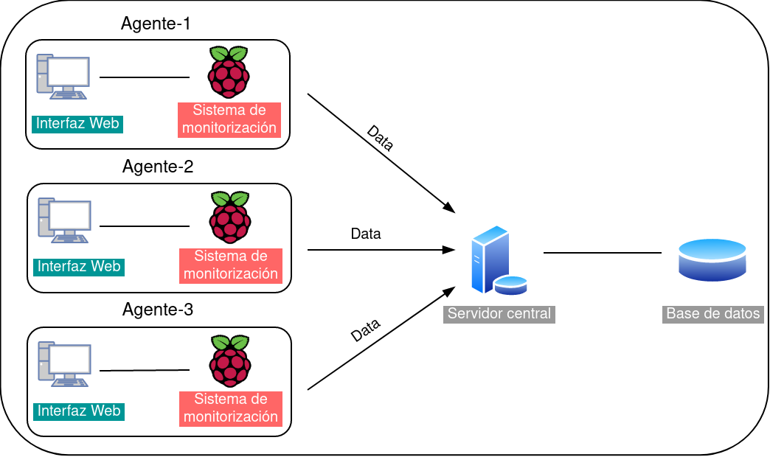
ARQUITECTURA BÁSICA
El sistema está diseñado para ser escalable.
La arquitectura consta de uno o más dispositivos llamados agentes.
Cada agente envía su información a un servidor central mediante una API REST.
Notes:
ARQUITECTURA BÁSICA
- El sistema está diseñado para que sea escalable, es decir, ,está diseñado para poder adaptarse a redes inalámbricas que dan cobertura a superficies de diferentes tamaños o incluso superficies cambiantes.
- La arquitectura de este sistema consta de uno o más dispositivos llamados agentes, cada uno de estos agentes se encarga de monitorizar el tráfico de red, de procesar ese tráfico para extraer la información más relevante y de enviar esa información a un servidor central. Este agente también contendrá una interfaz web para cada una de las superficies que contenga.
- Dependiendo de la superficie de la organización los agentes estarán distribuidos en distintas localizaciones físicas. Por ejemplo, una organización de gran extensión con diferentes sucursales se podría colocar un agente en cada una de las sucursales, o un edificio con varias plantas se podría colocar un agente en cada planta para así posteriormente cada agente puede enviar la información de cada zona a un servidor central y este se encargará de contener toda la información de la organización.

Slide 6
DESARROLLO
CAPTURA DE TRÁFICO
Mediante una antena de red externa y la librería Scapy, haciendo un barrido por todos los canales disponibles
MÓDULOS DEL SISTEMA
ANÁLISIS DE TRÁFICO
INVENTARIO WLAN
Detección de puntos de acceso y extracción de información
Detección de dispositivos conectados
Detección de tráfico potencialmente peligroso
Inventario mediante peticiones ARP
Determinación características mediante nmap3
Notes:
El sistema se divide en varios módulos para su correcto funcionamiento.
- En primer lugar tenemos un módulo para la captura del tráfico del entorno, desarrollado mediante una antena de red externa en modo monitor y la librería Scapy que se encarga de hacer channel hoping por todos los canales y capturar todo el tráfico generado en todas las frecuencias soportadas.
- En segundo lugar tenememos un módulo de analisis de tráfico que, una vez capturado el tráfico, también mediante Scapy extraemos cierta información dependiendo del tipo de tráfico que recibimos. Por ejemplo para detectar los puntos de acceso de las redes y extraer sus características hacemos uso de las tramas baliza (beacon frames). También tiene la capacidad de una detección de dispositivos conectados a ese punto de acceso sin autenticación previa mediante el estudio de los paquetes de datos y de control que se retransmiten entre el punto de acceso y el dispositivo. Y también es capaz de detectar cierto tráfico potencialmente peligroso como tramas de desautenticación o desasociación que pueden provocar distintos ataques en la red inalámbrica.
- Por último tenemos un módulo para la creación de un inventario tras la autenticación en una red inalámbrica ya que suponemos que nos encontramos en un entorno controlado. El inventario de dispositivos se obtiene mediante el envío de tramas ARP a todas las Ips de la red y también es capaz de extraer cierta información de esos dispositivo como el SO mediante la librería nmap3 de Python.

Slide 7
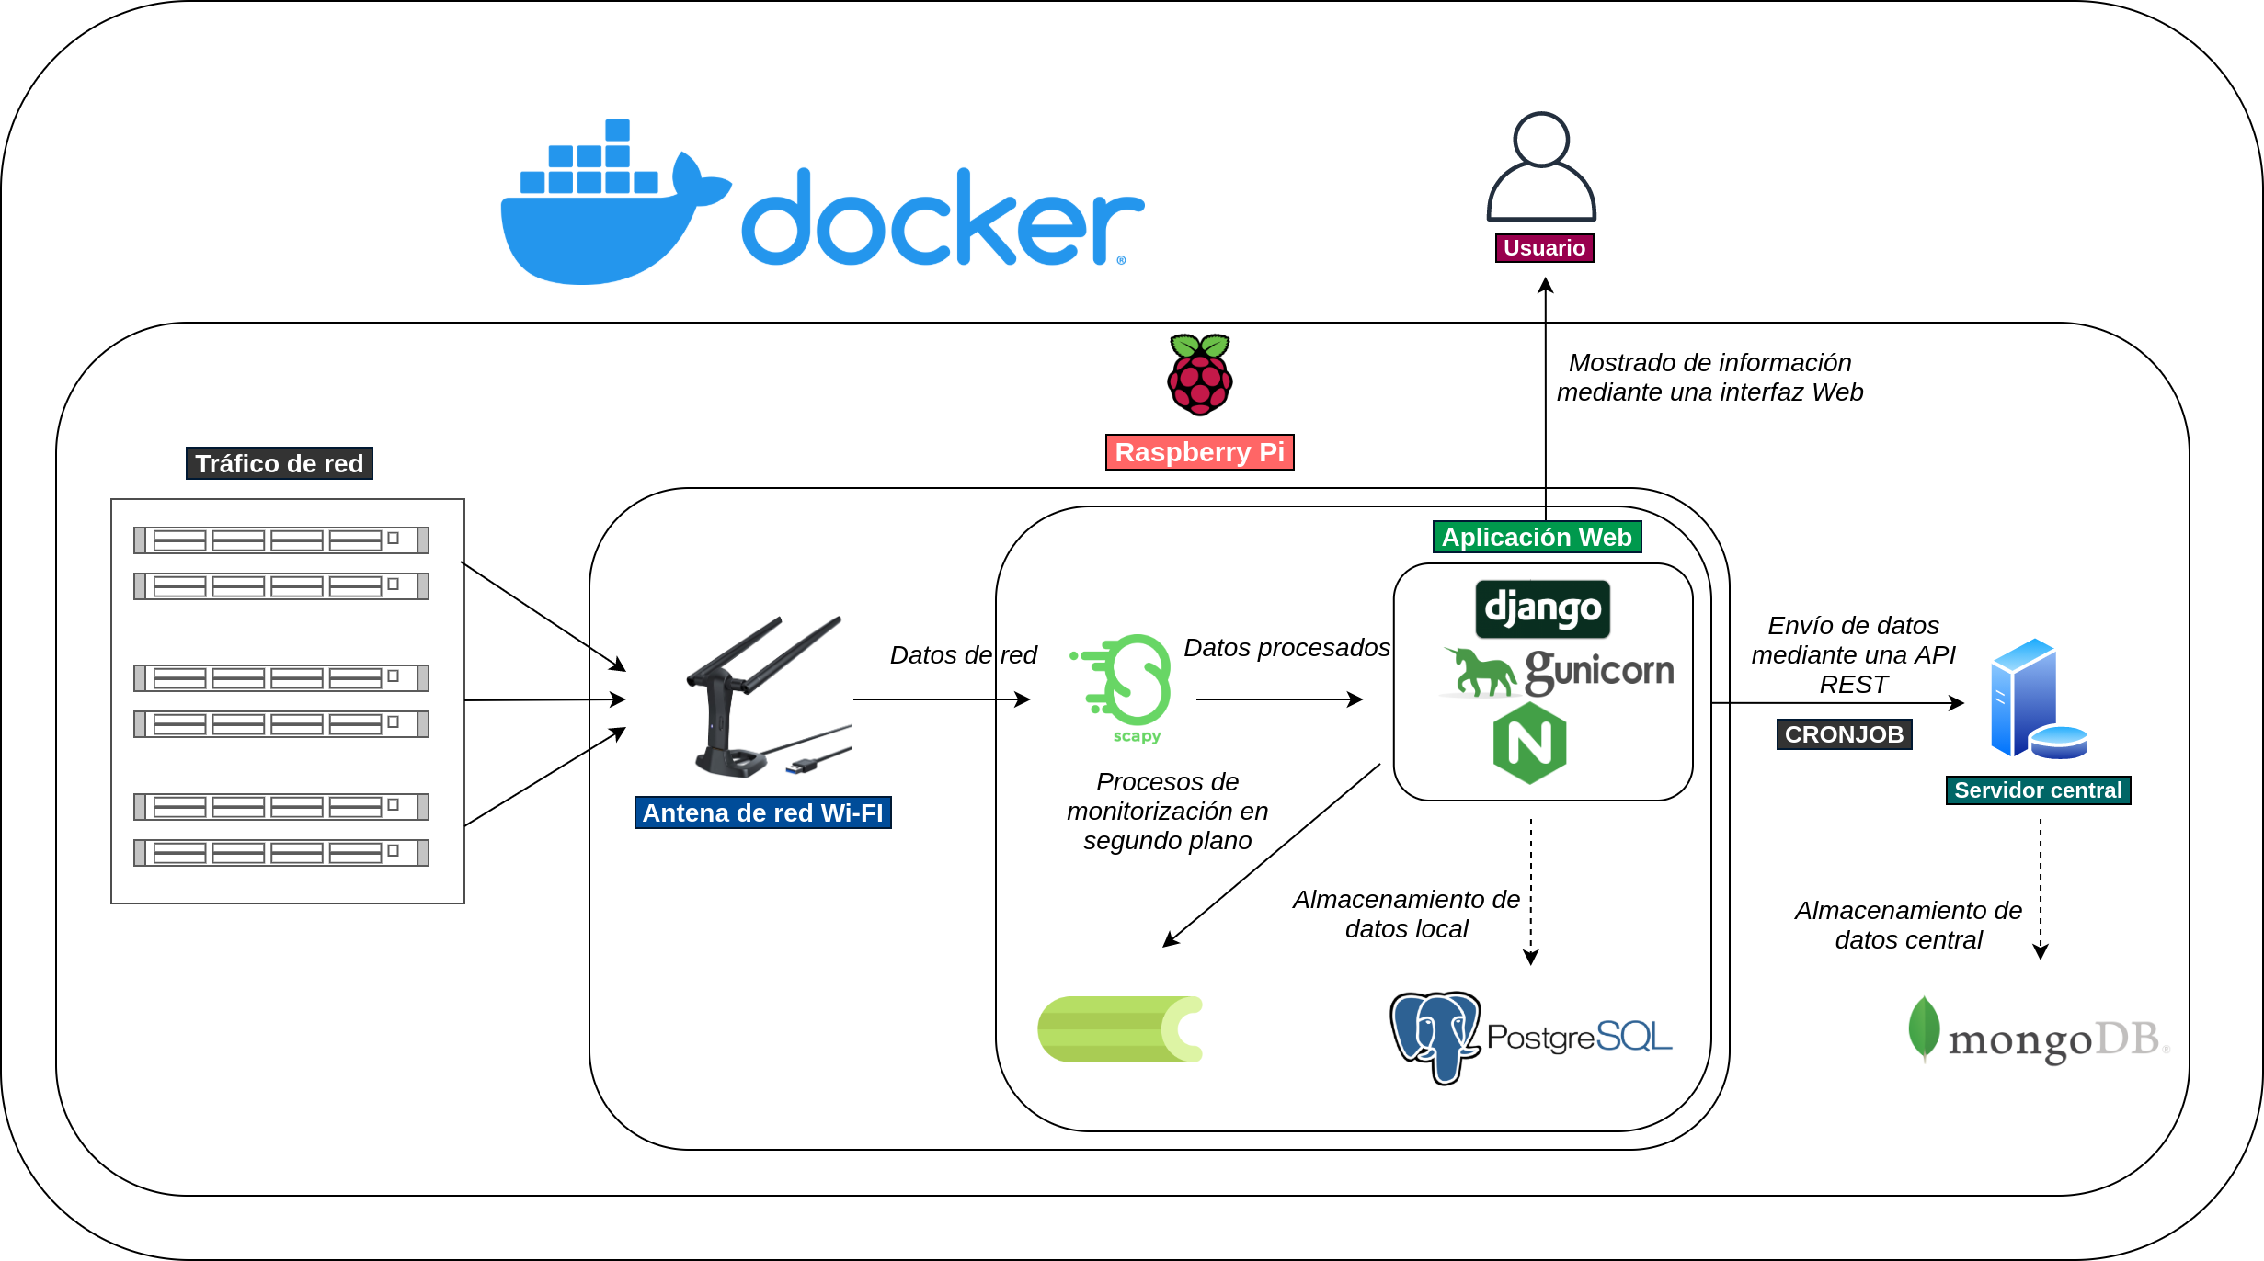
ARQUITECTURA Y DISEÑO
Notes:
ARQUITECTURA Y DISEÑO

Slide 8
DEMOSTRACIÓN

Slide 9
CONCLUSIONES
El software creado cumple con los objetivos establecidos inicialmente.
Capaz de detectar redes inalámbricas del entorno y determinar sus características.
Capaz de detectar tráfico anómalo.
Capaz de inventariar dispositivos.
Notes:
CONCLUSIONES
Después de todo lo que acabamos de ver, podemos concluir que el sistema final cumple en su mayoría con los objetivos establecidos inicialmente. Se ha conseguido detectar las redes inalámbricas y extraer las características con éxito. También se ha creado un inventario de dispositivos conectados a cada red local, tanto los detectados en la red local como los que se han detectado a través del análisis de tráfico pasivo. Se ha conseguido una interfaz web sencilla y visualmente agradable para el usuario y también se ha implementado con éxito un sistema de envío de información a un servidor central mediante una API REST

Slide 10
LÍNEAS FUTURAS
Módulo de simulación de ataques
Expansión lista de características
Monitorización en redes cableadas
Detección temprana de ataques
Ampliar la herramienta para realizar una auditoría en redes cableadas y obtener así una mayor información
Integración con un proyecto centrado en la detección temprana de ataques
Aumento del número de características obtenidas de la red inalámbrica
Creación de una nueva funcionalidad que permita realizar ataques a redes inalámbricas controlados para comprobar el nivel de seguridad
Notes:
LÍNEAS FUTURAS
En primer lugar se podría expandir la lista de características e información de las redes inalámbricas detectadas, ya que es cierto que para esta herramienta no son de gran utilidad ya que no está destinada para usuarios con muchos conocimientos de TI.
En segundo lugar se podría crear un módulo de captura de tráfico de red de manera que se podría visualizar todos y cada uno de los paquetes de red que transitan en tiempo real para tener un mayor control del entorno.
EN tercer lugar se podría crear un módulo para la simulación de ataques controlados que permita testear la seguridad de las redes inalámbricas del entorno
Y por último, se podría crear la misma herramienta pero para redes cableadas, de esta manera se podría unir un módulo de auditoría de redes inalámbricas y redes cableadas para tener un control total del entorno.

Slide 11
Herramienta de auditoría Wi-Fi basada en placas de bajo coste
Anxo Otero
José Carlos Dafonte
Francisco J. Novoa
Diego Fernández
Fidel Cacheda
Manuel López- Vizcaíno
A Coruña, Octubre 2021

